Slide 1

Qui sommes-nous?

Slide 2






Présentation
ALU
Mixte
BOIS - ALU
PVC
C’est …
BOIS
ACIER
Une solution complète et efficace destinée aux
professionnels de la fenêtre : Fabricants, revendeurs
etc …
+300 licences en production représentant 3000 utilisateurs
dans le monde pour 25 mille fenêtres produites par jour.
Quadrature SA créé en 1996, 20% de croissance annuelle,
30 collaborateurs répartis dans différents pays dont 20 francophones.

Slide 3
Objectif
Objectif
Coût /production
Optimise votre savoir-faire.
Coûts
Production
S’adapte à vos besoins et contraintes techniques
Réduit vos coûts de gestion et de production.

Slide 4

Versions
Light
Starter
Outil complet de production et vente pour les menuiseries.
Destiné aux vendeurs indépendants sans production
Production et vente avec paramétrage simplifié.
Coûts réduits.
Avec
conditions commerciales
personnalisées
Devis
Contrôle de faisabilité
des repères
Outil de vente dérivé pour les commerciaux, les succursales et clients revendeurs.
et calcul THERMIQUE
précis
Liaison fabricant par Internet, Mail, Terminal Server, Citrix

Slide 5
Versions
Evolution
avec migration automatique des données
Starter
Outil complet de production et vente pour les menuiseries.
Production et vente avec paramétrage simplifié.
Coûts réduits.
PRODUCTION EN HAUSSE ?

Slide 6
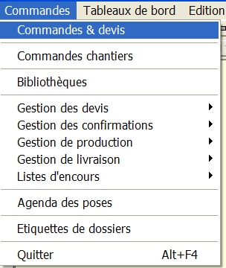




conclusion
Complet, intuitif et convivial
Base de données standard et ouverte
Evolutive en client /Serveur
Multiplateforme Serveur,
développé en C++
S’adapte à toutes vos contraintes avec son langage de paramétrage interne

